Slide 1
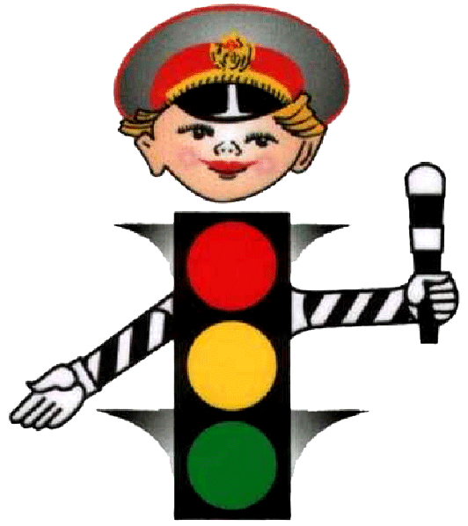
«ПОМНИ ПРАВИЛА ДВИЖЕНИЯ КАК ТАБЛИЦУ УМНОЖЕНИЯ»

Slide 2
Делаем ребятам Предостережение: Выучите срочно Правила движения, Чтоб не волновались Каждый день родители, Чтоб спокойно мчались Улицей водители!

Slide 3
Правила дорожного движения детям
Там, где шумный перекресток, Где машин не сосчитать, Перейти не так уж просто, Если правила не знать.

Slide 4
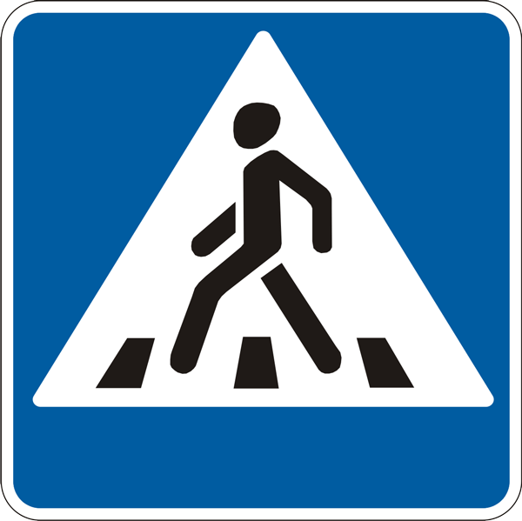
Знак «ПЕРЕХОД»
Объяснить надо запросто, Будь ты юн или стар: Мостовая — для транспорта, Для тебя — тротуар! Иди через улицу там, пешеход, Где знаком указан тебе «переход»!

Slide 5
Где улицу надо тебе перейти, О правиле помни простом: С вниманьем налево сперва погляди, Направо взгляни потом!

Slide 7
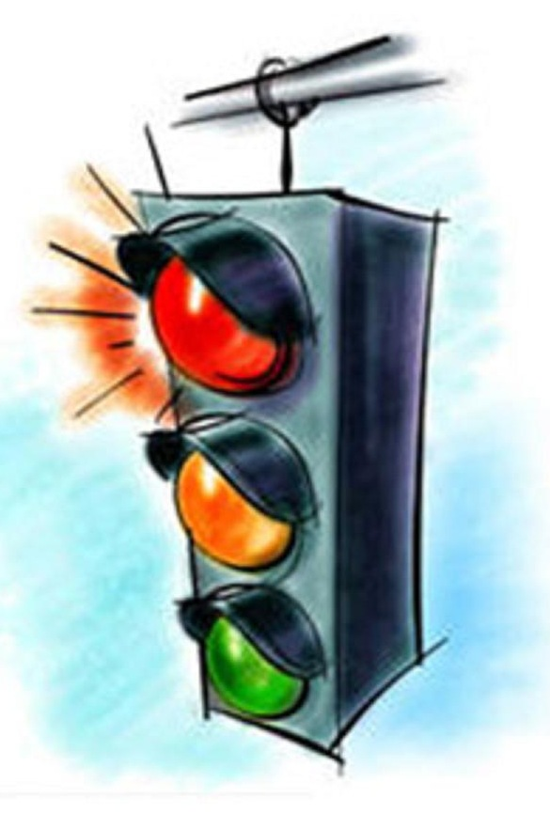
СВЕТОФОР
Если свет зажегся красный, Значит, двигаться опасно. Свет зеленый говорит: «Проходите, путь открыт!» Желтый свет — предупрежденье: Жди сигнала для движенья

Slide 8
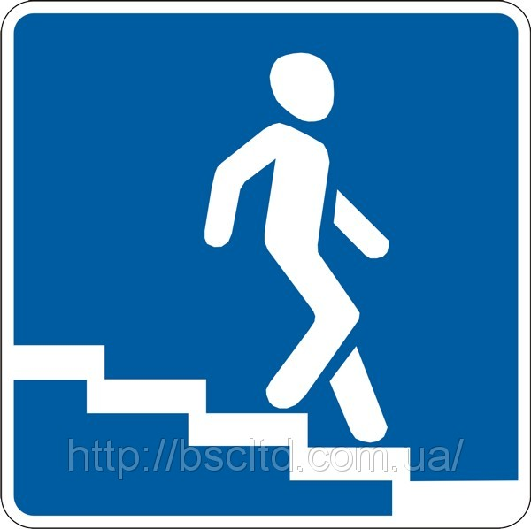
Знак «ПОДЗЕМНЫЙ ПЕРЕХОД»
Знает каждый пешеход Про подземный этот ход. Город он не украшает, Но машинам не мешает!

Slide 9
Знак Пешеходу проход запрещён.
Если ты поставил ногу
На проезжую дорогу,
Обрати вниманье друг
Знак дорожный- красный круг,
Человек идущий в чёрном
Красной чёрточкой зачёркнут
И дорога вроде, но..
Здесь ходить запрещено!

Slide 10
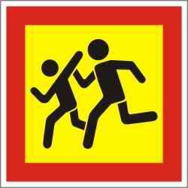
Знак "Осторожно Дети"
Посреди дороги дети, Мы всегда за них в ответе. Чтоб не плакал их родитель, Будь внимательней, водитель!

Slide 11
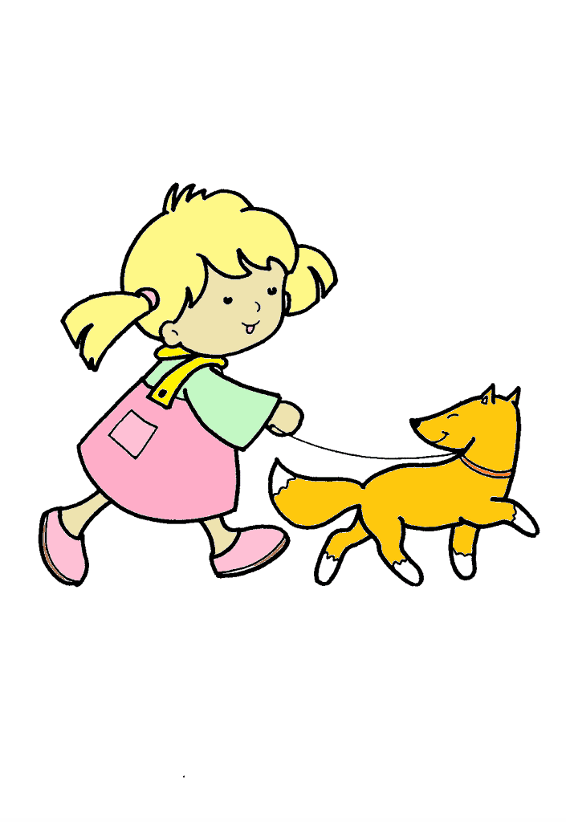
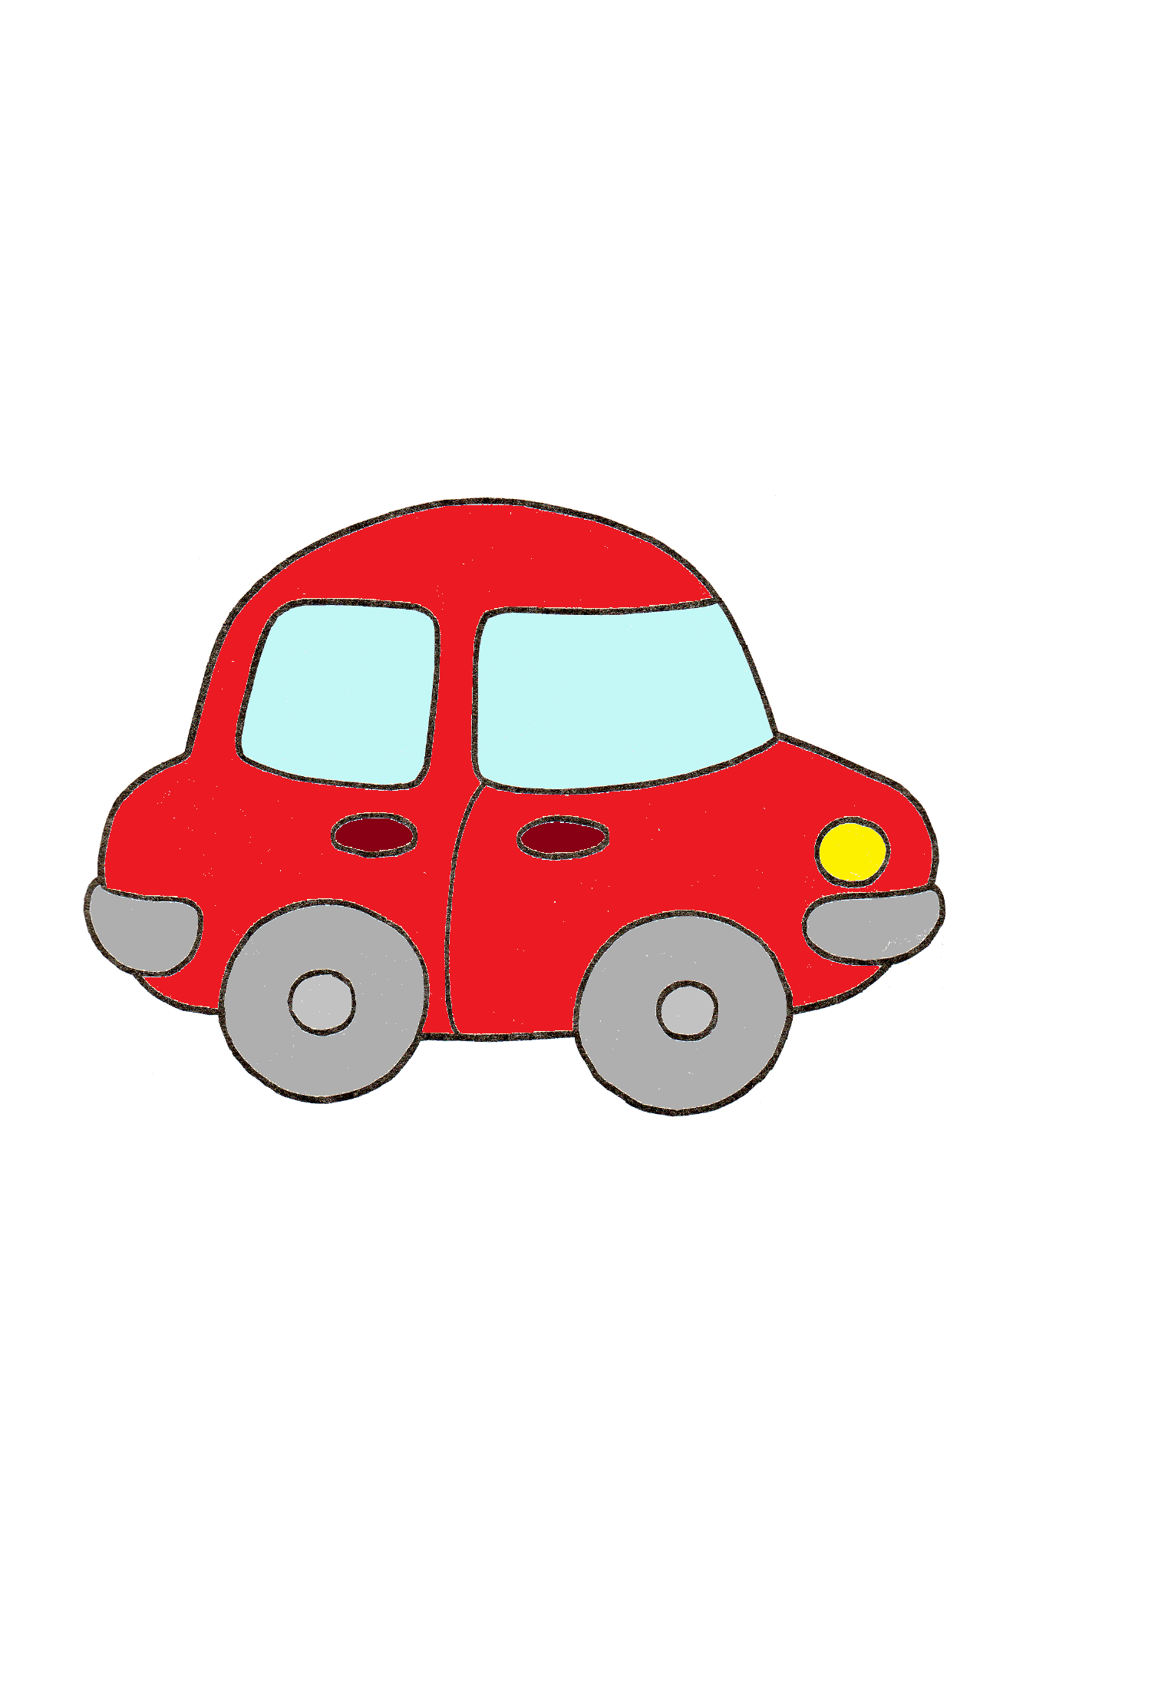

Slide 12
Знак "Место остановки автобуса, троллейбуса, трамвая и такси"
В этом месте пешеход Терпеливо транспорт ждет. Он пешком устал шагать, Хочет пассажиром стать.

Slide 13
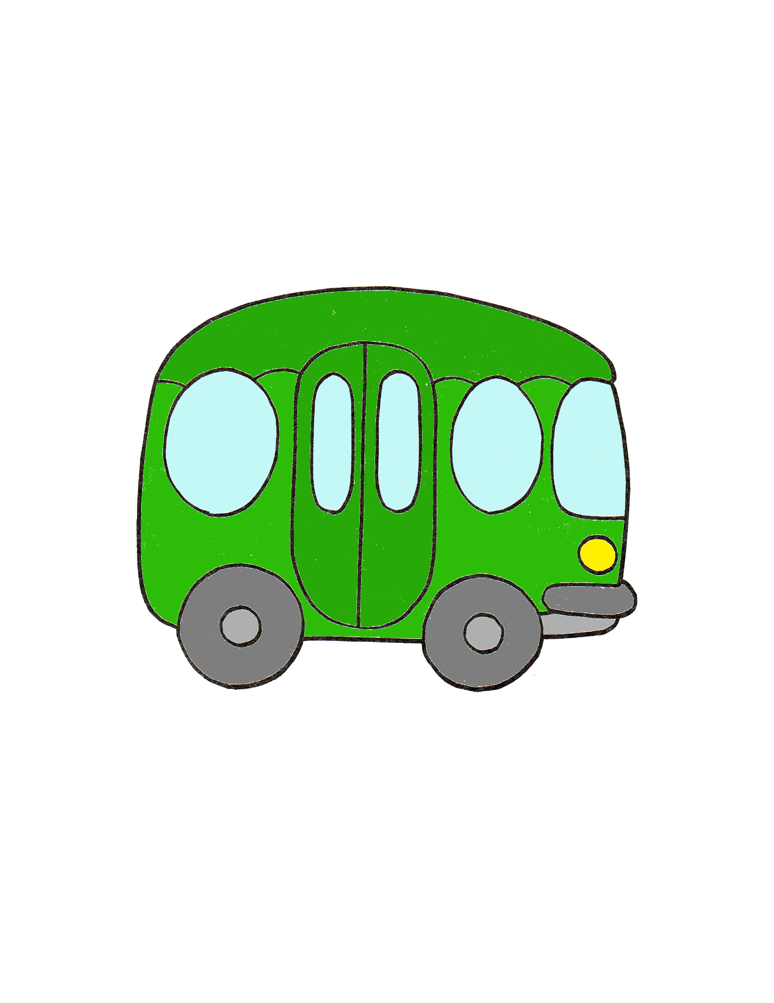

Slide 14
Знак "Железнодорожный переезд"
Не один здесь знак, а много: Здесь железная дорога! Рельсы, шпалы и пути – С электричкой не шути.

Slide 15
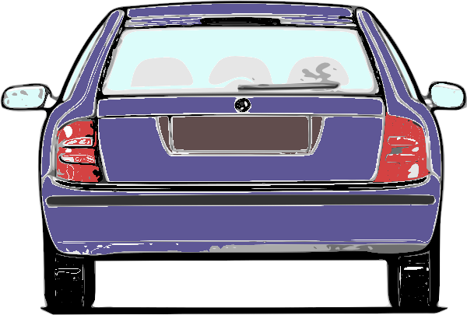

Slide 16
Знак "Дорожные работы":
Знак "дорожные работы". Чинит здесь дорогу кто-то. Скорость сбавить нужно будет, Там ведь на дороге люди.

Slide 17
Знак "Больница"
Если нужно вам лечиться, Знак подскажет, где больница. Сто серьезных докторов Там вам скажут: "Будь здоров!"

Slide 19
Знак "Велосипедная дорога".
У кого велосипед-
Говорят: «Проблемы нет,
Сел, педалями крути
Где захочешь- там кати!»
Всё не просто, всё не так,-
Ездим там, где этот знак:
Круг окрашен в синий цвет,
А в кругу- велосипед.

Slide 21
Дорогие дети на дороге надо :
Быть очень осторожными,
Чтоб нас не огорчить!
И правила дорожные
Как следует учить!

Slide 22
У него два колеса
И седло на раме,
Две педали есть внизу
Крутят их ногами.
Б
П
Е
Ш
Полоса земли чаще покрытая асфальтом для движения транспортных средств
Е
Х
О
Д
Человек, находящийся вне транспортного средства, участник движения
З
Состояние, когда не угрожает опасность.
Оно может быть обеспечено, при условии соблюдения правил всеми участниками дорожного движения.
С
В
Е
Т
О
Ф
О
Р
П
Техническое средство, регулирующее дорожное движение на перекрёстке
Часть дороги для передвижения пешеходов
Человек, управляющий каким-либо транспортным средством
А
Дорожный знак, который устанавливают вблизи школ? «Осторожно…»
Т
В
Е
Л
О
С
И
П
Е
Д
Е
Н
Аппарат для передачи информации на расстоянии. (мобильный …)
Л
Д
О
Р
О
Г
А
Е
С
Ф
Д
Т
Р
О
Т
У
А
Р
В
О
Д
И
Т
Е
Л
Ь
Н
Т
И

